Slide 1
《程序设计基础C语言》
C语言课程组

Slide 2
课程地位
C
JAVA
软件课程体系
Python
JS
高级技术

Slide 3
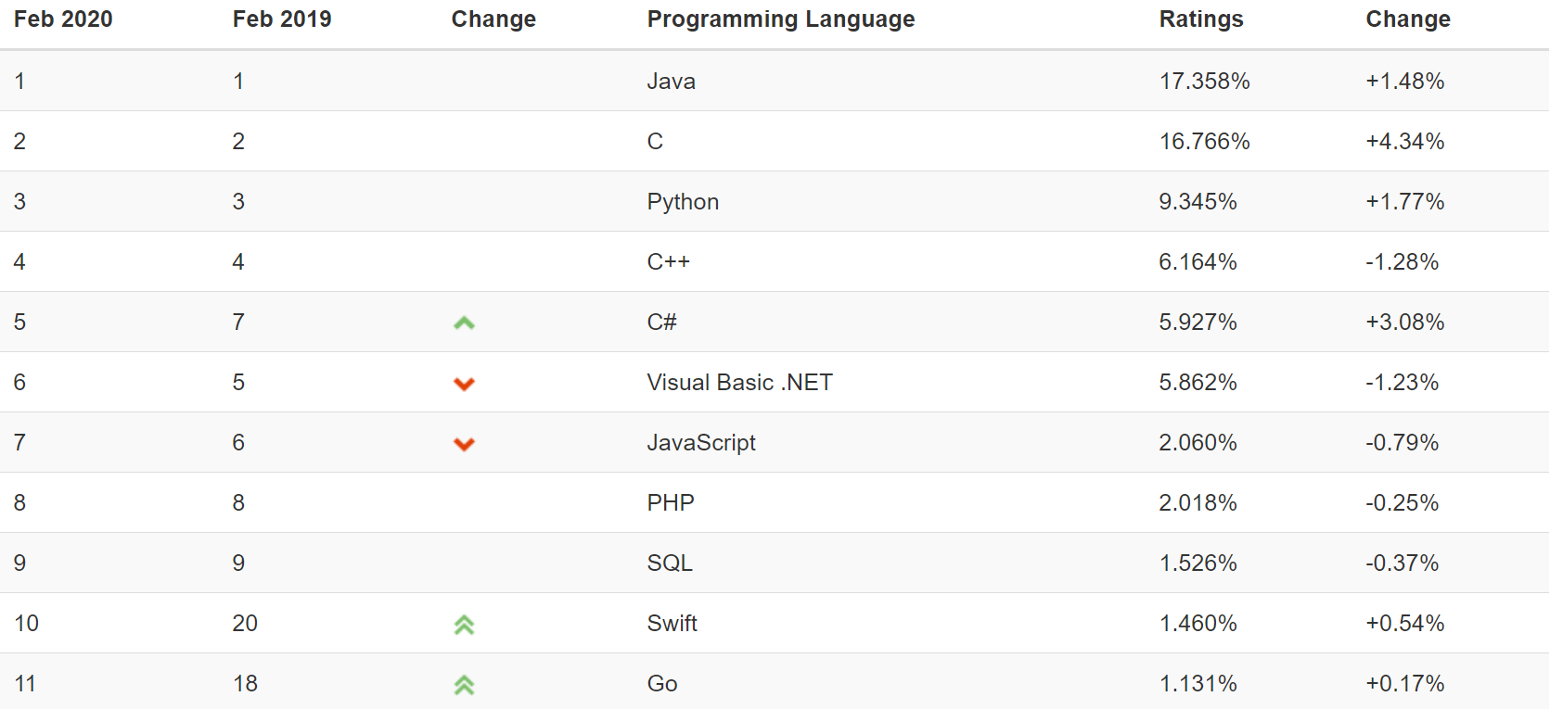
课程地位
超然物外，
众望所归

Slide 4
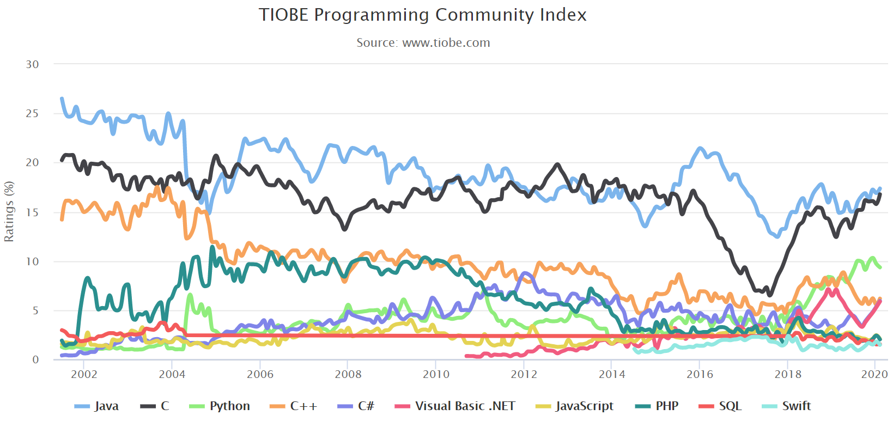
课程地位
青春永驻，
历久弥新
http://www.tiobe.com/tiobe_index/

Slide 5


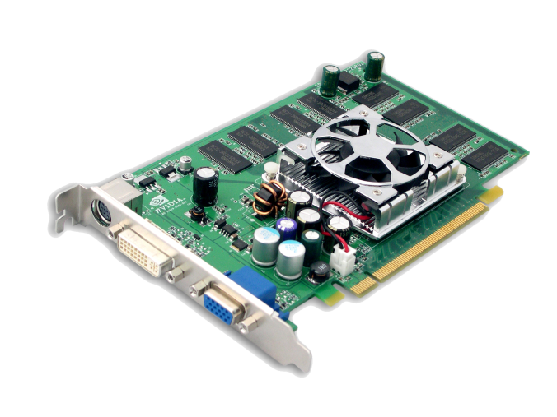

C语言能干什么？
c
游戏引擎
嵌入式编程
设备驱动
系统编程
LINUX

Slide 6
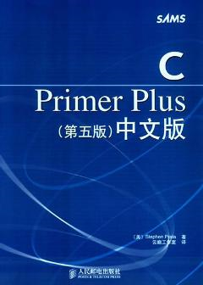
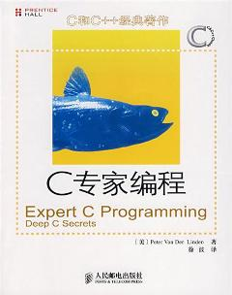
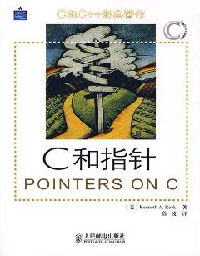
学习资料
课程教材及参考资料：
C语言程序设计
C Primer Plus
高质量程序设计指南
C专家编程
C和指针
C语言百度贴吧

Slide 7
课程目标
目标一
熟练掌握C语言基本语法，能够熟练使用三种控制语句、数组、指针、函数、结构体写出简单C程序。
目标二
理解算法实质，掌握一些常见的算法，能够进行简单的算法设计，解决简单问题。
目标三
理解面向过程的程序设计方法，掌握模块化设计思想，拥有良好的团队意识，了解大型程序设计一般过程。

Slide 8
课程考核
4学分

Slide 9

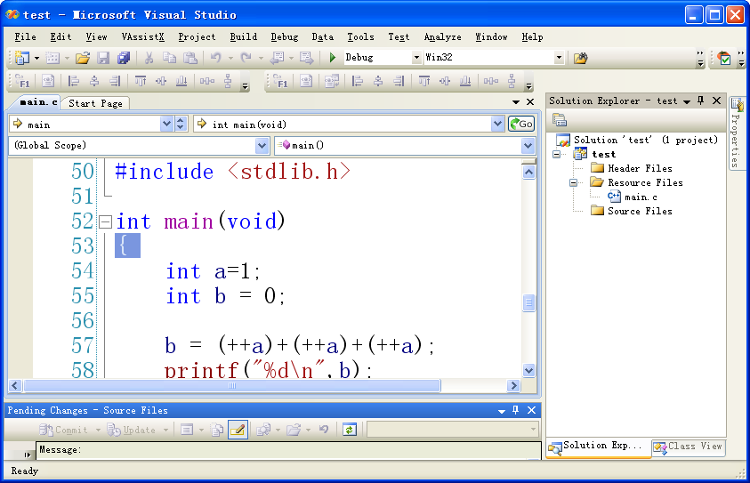

如何学习这门课
多看
多练
多思考

Slide 10
Thank You !

